Slide 1
Muudatused KOV rahastamises
Rahandusministeerium

Slide 2
Valdade ja linnade sissetulekud (mln eurot)
+41% vs 2008
+ 10-16% vs 2008

Slide 3
Käsitletavad teemad
I KOV tulubaasi üldine suurendamine (+55 mln eurot + ujumise algõpetuse 1,2 mln eurot).
II Tasandusfondi jaotussüsteemi muutmine.
III Muud muudatused ja uued toetusmeetmed
IV Toetusfondi vahendid tulubaasi

Slide 4
I KOV tulubaasi suurendamise vahendid jaotati tulumaksu ja tasandusfondi vahel
Vahendid (mln eurot) | 2018 | 2019 | 2020 | 2021
Tulumaks | 21 | 26 | 30 | 32
KOV tulumaksu määr* | 11,84% | 11,88% | 11,91% | 11,91%
Tasandusfond | 10 | 20 | 25 | 25
KOKKU | 31 | 46 | 55 | 57
Notes:
*Ei arvesta lisanduvate ülesannete või toetusfondi vahendite tulubaasi tõstmisega kaasneva määra suurendamisega.

Slide 5
II Tasandusfondi muudatused
Uuendatakse parameetrite väärtuste omavahelist vahekorda, arvestades toimunud kuluvajaduse tegelikku muutust (suurenenud on lastega seotud kulude osatähtsus). Seejuures arvestatakse kapitalikuludega.
Arvestatakse inimeste paiknemisest tingitud erinevustega kuluvajaduses.

Slide 6
Peamine osa tasandusfondist on mõeldud tulu tasanduseks ja see jääb muutumatuks
Notes:
2017. a näitel

Slide 7
Muutused toimuvad kulutasanduses, mis mõjutab tasandusfondi kogujaotusest väikest osa.
Notes:
2017. a näitel

Slide 8
Tasandusfondi parameetrite muutus
Parameeter | 2017 tegelik väärtus | Uued väärtused (2020)* | Osakaal kulu-vajadusest
0–6 aastane | 1395 | 2474 | 25%
7–15 aastane (põhiharidus) | 1110 | 1025–1871* | 18%
Gümn. õpilaste arv munitsipaalkoolides
7–18 aastane (muu) |  | 379 | 6%
Tööealine (19–64) | 460 | 379 | 32%
Eakas (65+) | 668 | 668 | 17%
Teede pikkus | 4745 | - | -
Hooldatav | 649 | 357 | 1%
Notes:
Hindamine näitas vajadust parameetrite omavahelisi tasakaale ajakohastada. Senised parameetrid tuginesid KOV-ide 1999-2001 aastate kuludel ja on aegunud ning toona ei võetud arvesse amortisatsioonikulusid. Suurenenud on lastega seotud kulude osatähtsus KOV-ide netokuludes.
* Võrreldavuse huvides on algandmetena (tulumaksu laekumise summad, elanike arv jne) kasutatud samu väärtusi kui 2017. a tasandusfondi välja arvutamisel. Hooldatava parameeter kaotatakse aastaks 2024. Näide kirjeldab aasta 2020 vaheseisu.

Slide 9
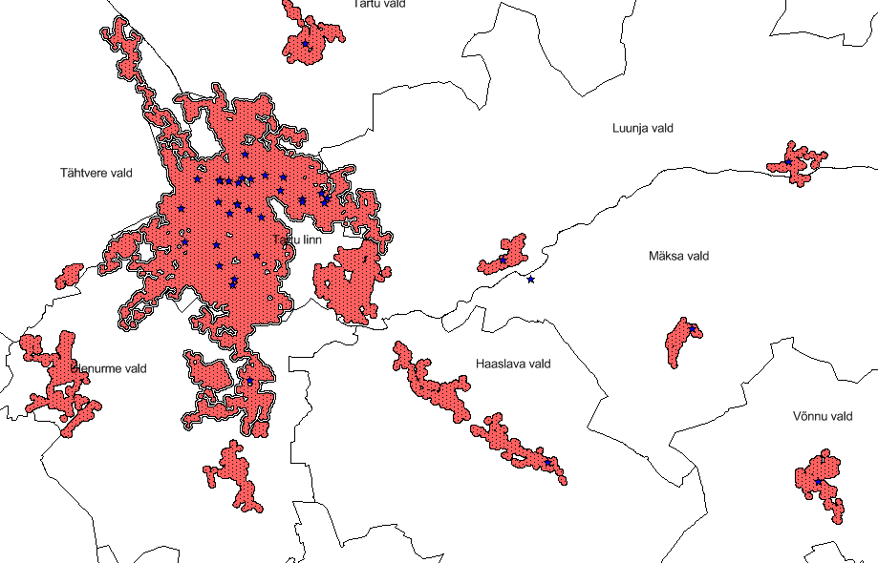
Paikkondade näide
Notes:
Hinnati inimeste (hajusast) paiknemisest tingitud mõjusid KOV kuludele, tuginedes Statistikaameti paikkondade määratlemise metoodikal. Paikkondadeks on arvestatud hoonestatud alad, kus naaberhoonete kaugus ei ole suurem kui 200 meetrit ja seal elab vähemalt 200 inimest.

Slide 10
Tasandusfondi muudatuste mõjud
Notes:
Arvestatud lisanduva 25 mln euroga. Tagamaalisuse suurem kasv tuleneb tasandusfondi jaotamisel inimeste paiknemise arvesse võtmisest.
Õpilasealiste lisakoefitsienti arvestatakse aastal 2020 75% ulatuses.

Slide 11
III Täiendavad muudatused
Väikesaarte toetus liidetaks tasandusfondile. Valemit kohendatakse. Uued väikesaared.
Keskkonnatasude muutmise kompensatsioon liidetakse tasandusfondile. Summad jäävad samaks.
Kaob vajaduspõhine peretoetus.
Lisandub matusetoetus (+4 mln eurot).
Lisandub asendushooldus (+16,6 mln eurot).
Lisandub tugiteenuste toetus ja HEV lastele põhihariduse andmiseks lisavahendid (ca +21 mln eurot). Sellest 3,1 mln eurot 2018.a tulubaasi.
Koolilõuna toetus kasvab ca 6 mln eurot.

Slide 12
IV KOV finantsautonoomia suurendamine (toetusfond tulubaasi)
Eesmärgiks keskvalitsusest finantsiliselt sõltumatu, iseseisva ja tugeva tulubaasiga kohalike omavalitsuste rahastamise süsteemi kujundamine.
Põhiosa vahenditest suunatakse KOV-idele suurendades KOV tulumaksu määra.
Ühtlase jaotuse tagamiseks suunatakse osa vahenditest tasandusfondi.
Tasandusfondi lisatavate vahendite kasv indekseeritakse.
Vajadusel täpsustatakse nõudeid KOV teenustele seaduses.

Slide 13
Aitäh!

